Slide 1

FACULTAD DE INGENIERÍA
ESCUELA ACADÉMICO PROFESIONAL DE INGENIERÍA DE SISTEMAS
TÍTULO:
«PROYECTO EDUTEC»
AUTOR(ES)
AROTOMA PARIONA, IVAN
CELESTINO HUAMAN, ANGIE
DE LA CRUZ CHIRINGANO, MARCO
DIAZ OCAMPO, RICARDO
FLORES SANTISTEBAN, JOSE.
QUINTO ROSALES, GERMAN
Asesor(a)
GUSTAVO CORONEL CASTILLO
Lima – Perú
2017

Slide 2
DESCRIPCIÓN DEL PROYECTO
En este Proyecto de Programación Orientada a Objetos daremos a mostrar una solución para agilizar las necesidades del cliente, ya que, hoy en día se urgen demasiado estas necesidades ya sea en empresas o en instituciones, por ello daremos la siguiente solución mediante un Software sofisticado para poder realizar dichas actividades y que el cliente se sienta satisfechos con el software al momento de hacer dichos registros

Slide 3

ANTECEDENTES
La universidad “EDUTEC” abarca una gran cantidad de alumnos, por su posición estratégica, la época competencia y la trayectoria que lleva en la localidad. Los alumnos se caracterizan por tener un código de identidad en la que se encuentran la mejor opción para poder agilizar su búsqueda de dichos alumnos

Slide 4
MARCO TEORICO
c
Un proceso es una secuencia de pasos dispuesta con algún tipo de lógica que se enfoca en lograr algún resultado específico.
Tesis
c
Según Uribe(2008) Después de la investigación realizada, el diseño e implementación del Sistema, se puede hacer las siguientes conclusiones El sistema permite garantizar confiabilidad de la información lo cuales serán mas eficientes con la utilización del sistema

Slide 5
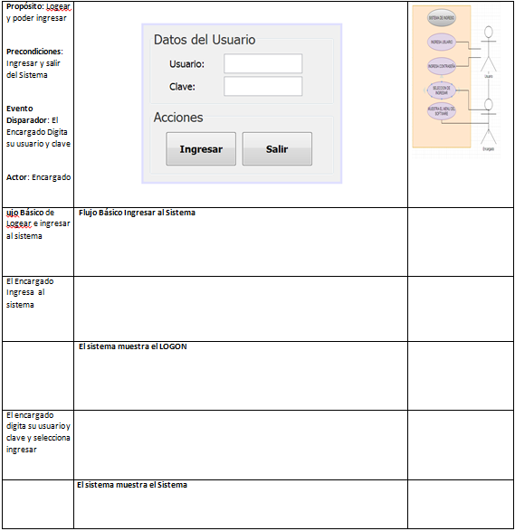
Caso de uso

Slide 6
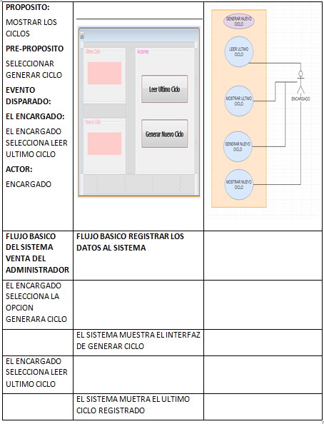
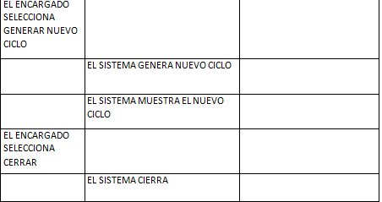
Caso de uso

Slide 7
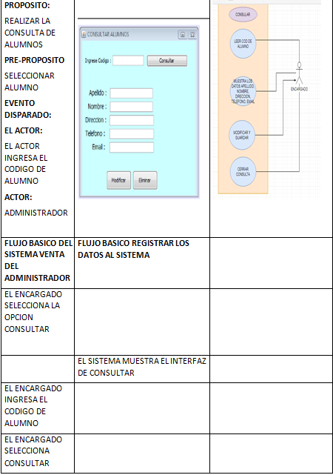
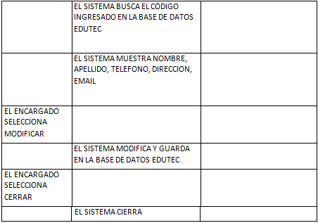
Caso de uso

Slide 8
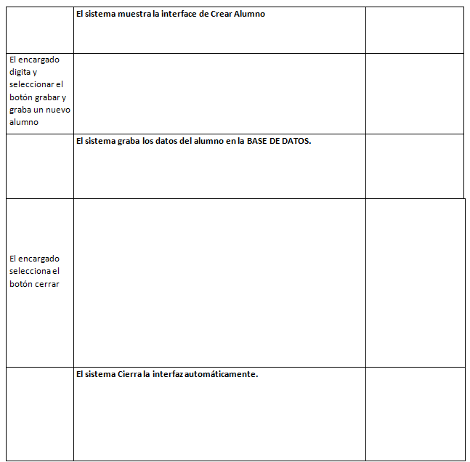
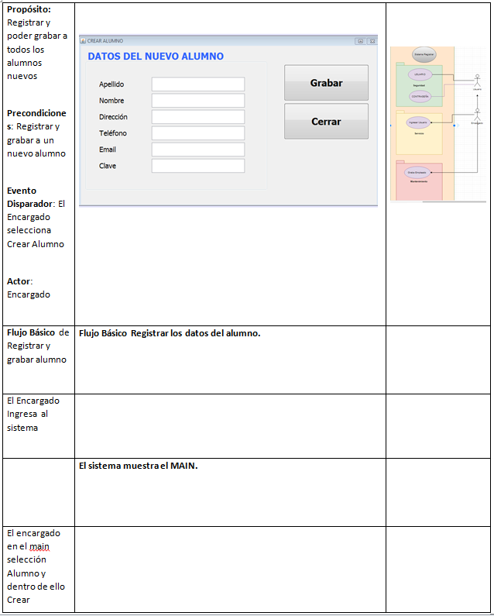
Caso de uso

Slide 9


Conclusiones
Recomendaciones

Slide 10
GRACIAS

